Slide 1
Місяць
Розмаїта Ольга, 5-Б клас

Slide 2
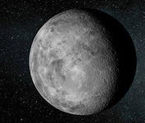
Що видно на Місяці?
Найближча до Землі планета-супутник Місяць здавна вабив людей. Місяць роздивлялися в телескопи, намагаючись побачити на його поверхні моря й схожі на земні, а можливо, і творіння розуму.

Slide 3
Моря без води
Води на Місяці немає. А морями називають низини, заповнені застиглою лавою. Колись на Місяці вивергалося багато вулканів. Їхня розпечена лава прямувала в низини, утворюючи «моря».

Slide 4
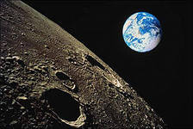
Такий вигляд мають місячні кратери. Вони утворились від ударів об місячну поверхню велетенських метеоритів. Сонячні промені не дістають до дна кратерів.

Slide 5
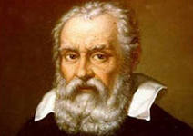
Першим за допомогою зорової труби за Місяцем спостерігав Італієць Галілео Галілей. Він помилився, назвавши темні рівнини морями.

Slide 6
Місячна поверхня
На Місяці багато гір. Вони розташовані з країв кратерів і утворюють кільце. Завширшки кратери більше 200 кілометрів, але є серед них і зовсім маленькі, завширшки в кілька метрів. І низини, і гірські вершини на Місяці вкриті шаром космічного пилу.
Незважаючи на те, що в морях немає жодної краплі води, їхні назви збереглися до сьогоднішнього дня.

Slide 7
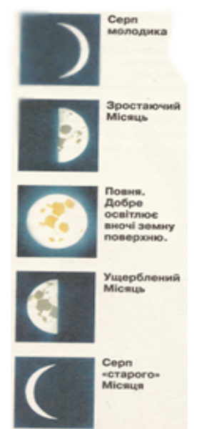
Як Місяць змінюється
Місяць рухається навколо Землі, тому впродовж календарного місяця ми бачимо його по-різному, залежно від положення відносно Землі й Сонця. Місяць змінює свій вигляд від повного кола до тонкого серпа.

Slide 8
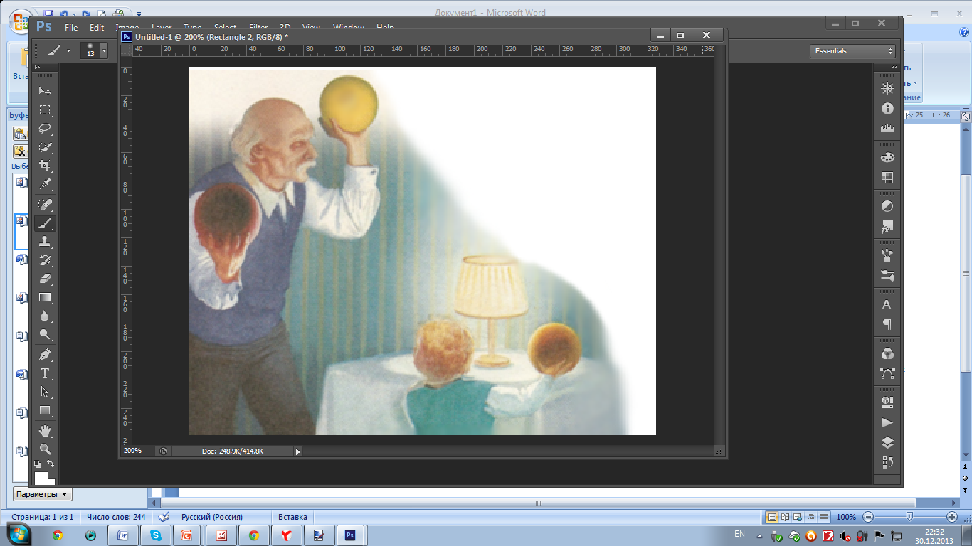
М'ячики замість Місяця
У дідуся у правій руці «молодий» Місяць - серп, а в лівій повний місяць - коло. У правій руці хлопчика - серп «старого» Місяця, який закінчує свій місячний шлях.
Зміну вигляду Місяця можна спостерігати за допомогою лампи й м'ячика. Лампа буде Сонцем, м'ячик - Місяцем. Освітлена частина м'яча показує, яким буде Місяць на початку й наприкінці місячного місяця.

Slide 9
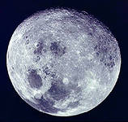
Зворотний бік місяця
Місяць змінюється, проте завжди ми бачимо тільки один його бік. Річ у тім, що Місяць обертається навколо своєї осі за чотири тижні і стільки ж часу він витрачає на те, щоб обійти навколо своєї подруги Землі. Зворотний бік Місяця вдалося побачити тільки на знімках, зроблених з перших місячних орбітальних станцій, запущених із Землі.

Slide 10
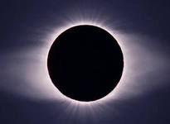
Місячні затемнення
Іноді Місяць, який мандрує по небу серед зірок, раптом набуває страхітливого червоного кольору. Це означає, що Місяць опинився у тіні Землі. У цей час на нього падає сонячне світло, яке відбивається від земної поверхні й має червоний відтінок. Таке явище називають місячним затемненням. Місячне затемнення не буває довгим, воно триває близько двох годин. За цей час Місяць встигає вийти з тіні Землі.

Slide 11
Що знав Колумб
У березні 1504 року Христофор Колумб, який відкрив Америку, опинився біля берегів Ямайки зі своєю командою без води та їжі. Індіанці відмовились йому
допомогти. З астрономічних таблиць Колумб знав про місячне затемнення, яке наближалося, і попередив, що коли вони не допоможуть, то він викраде Місяць. Коли Місяць змеркнув, індіанці благали Колумба повернути їм нічне світило.

Slide 12
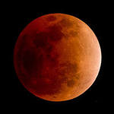
Засмаглий Місяць
Якщо Земля опиняється між Місяцем і Сонцем, то в нічному небі люди спостерігають місячне затемнення. Земний супутник не зникає повністю — він темнішає, стає темно-червоним або через пил у земній атмосфері — коричневим.

Slide 13
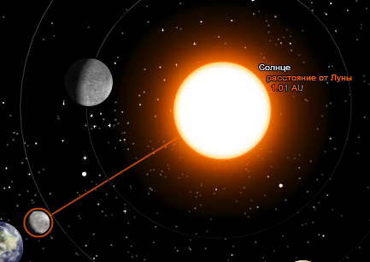
Нічний товариш Землі
Від Землі до Місяця майже 400 тисяч у кілометрів. Таку відстань можна порівняти з десятьма навколосвітніми подорожами. Проте для космосу це зовсім небагато.

Slide 14
Свідок вічності
Місяць молодший за нашу Землю, проте вік його дуже поважний. Він очевидець змін на Землі: виникнення морів та океанів, зародження життя, появи перших цивілізацій. Уже за часів Місяця на нашій планеті виникли материки,вивергалися вулкани, будувалися і зникали міста й держави.

Slide 15
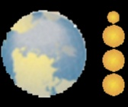
Прикраса місячного неба
Астронавти, які побували на Місяці, були вражені виглядом Землі з поверхні цієї планети-супутника. На величезній блакитній кулі, що висить у небі, виразно видно материки, океани й навіть великі річки. І це не дивно — адже Земля у небі Місяця у три з половиною рази більша за Сонце.

Slide 16
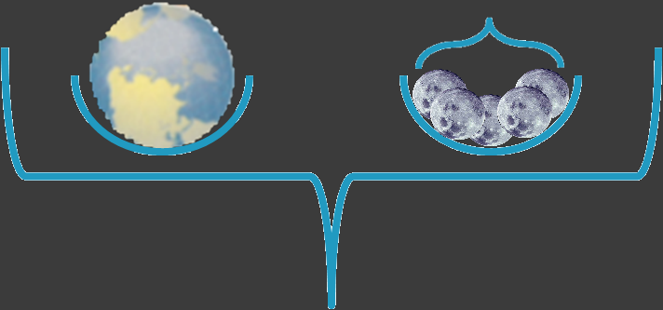
Важить Місяць у 80 разів менше за Землю. На одній чаші терезів розташувалася б Земля, а на другій – 80 Місяців.
80

Slide 17
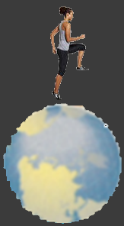
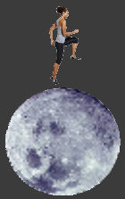
Враховуючи невеликі розміри і вагу, сила тяжіння Місяця у шість разів менша, ніж Землі. Людина вагою 60 кілограмів на Місяці буде важити тільки 10 кілограмів.
60 кг
10 кг

Slide 18
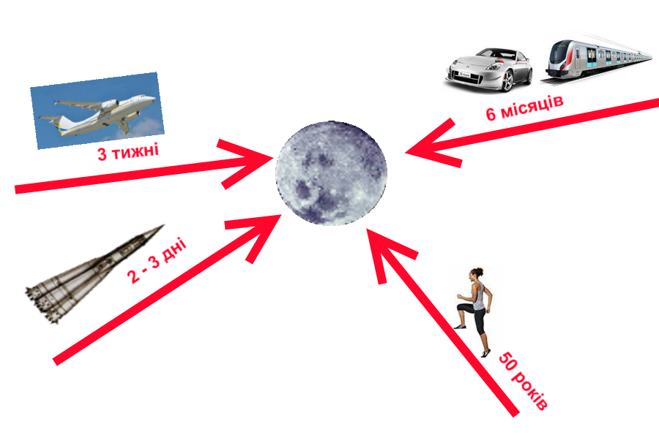

Slide 19
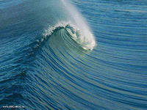
Володар води
Місяць притягує до себе Землю з надрами, водою та атмосферою. Це викликає океанські й морські припливи й відпливи. Крім того, змінюються вологість повітря, які впливають на стан живих організмів.

Slide 20
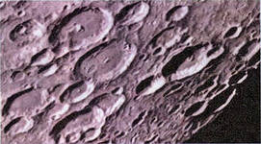
Польоти на Місяць
Перші ж хвилини перебування на Місяці космічних станцій підтвердили відомості людей про нічне світило: на Місяці нема повітря й води. Хоча зразки місячної
поверхні, які доставили космічні станції, нагадують кам'янистий ґрунт Землі, слідів життя на Місяці не виявлено.

Slide 21
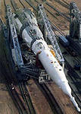
У гості до Місяця
Перші мандрівки до Місяця здійснили у 1959 році радянські космічні ракети. Радянські й американські станції багато разів облітали Місяць: доставляли туди місячні лабораторії, які фотографували планету-супутник і брали зразки ґрунту.

Slide 22
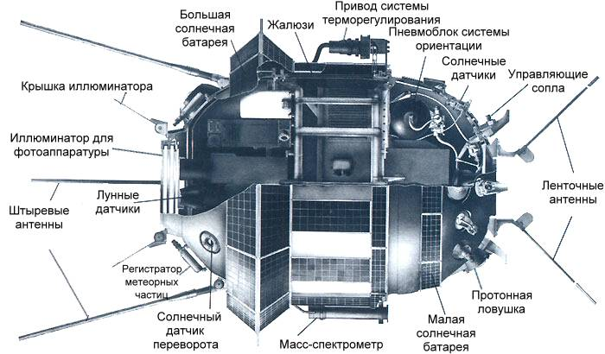
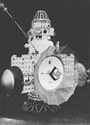
Для м'якої посадки місячної станції вмикалися гальмівні двигуни. З їхнього сопла вибухали розпечені гази, які зменшували швидкість падіння. Тому посадка на Місяць була м'якою.
Зворотний бік Місяця, який ніколи не видно з Землі, сфотографували радянські космічні кораблі «Луна-3» у 1959 році та «Зонд-3» у 1965 році. Отримані станцією
знімки були передані на Землю телезв'язком.
“Зонд-3”
“Луна-3”

Slide 23
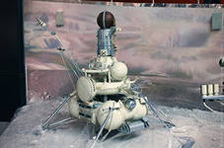
Без парашута
Атмосфери на Місяці немає. Тому парашут або крила там не допоможуть. Чим ближче до Місяця, тим більше тяжіння. Учені зробили все, щоб космічні апарати, які спускалися на місячну поверхню, під час посадки не розбилися.
За командою із Землі станція пробурила місячний ґрунт. У контейнер було поміщено його зразки. Після цього ґрунт було доставлено на Землю космічним кораблем.
“Луна-16”

Slide 24
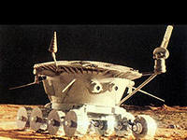
Місяцеходи
Після багатьох обльотів Місяця і створення мап місячної поверхні на нього доставили місяцеходи — керовані із Землі самохідні дослідницькі лабораторії. Вони вивчали склад місячного ґрунту і проводили зйомки поверхні Місяця.
Першопроходцем на Місяці був радянський «Луноход-1». Після посадки на місячний ґрунт його запустили за допомогою команд із Землі. «Луноход-1» проїхав 10 кілометрів, досліджуючи місячну поверхню.
«Луноход-1»

Slide 25
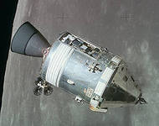
На Місяці
Перші космічні експедиції з висадкою астронавтів на Місяць були здійснені американськими вченими. З 1969 до 1972 року Місяць відвідали шість експедицій на міжпланетному кораблі «Аполлон».

Slide 26
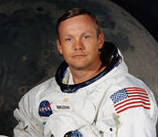
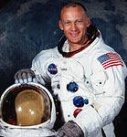
Перші люди на Місяці
Першими на Місяць у 1969 році ступили астронавти Ніл Армстронг та Едвін Олдрін Вони були на Місяці декілька годин. Довше за інших — понад три години — люди знаходилися на поверхні Місяця у 1972 році.
Висадившись на Місяць, астронавти у скафандрах виходили з місячної кабіни. Вона складалася з посадочної та злітної частин. Посадочна частина залишалась на Місяці, а злітна доставляла астронавтів до космічного корабля.
Ніл Армстронг
Едвін Олдрін

Slide 27
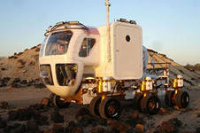
Висадка астронавтів
Людина літала на Місяць на космічних кораблях «Аполлон», які складалися з основної частини та місячної кабіни. Корабель наближався до Місяця, ставав його супутником, потім від нього відділялась місячна кабіна, яка здійснювала посадку. У ній спускались на Місяць два астронавти, а третій залишався на орбіті.
Астронавти на Місяці не тільки ходили пішки, але й їздили на двомісних місяцеходах «Ровер».

